Slide 1
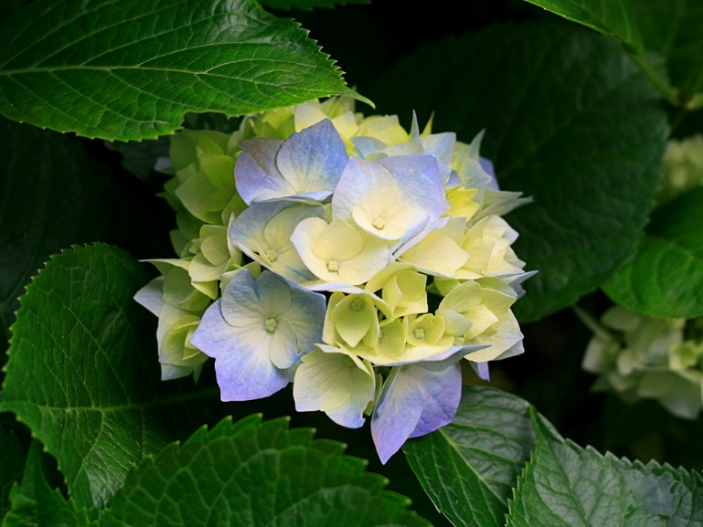
স্বাগতম

Slide 2
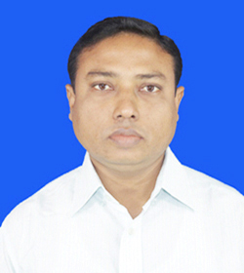
পরিচিতি
কাকন চন্দ্র মন্ডল
সহকারি শিক্ষক (কম্পিউটার),
রাজঘাট জাফরপুর মাধ্যমিক বালিকা বিদ্যালয়,
নওয়াপাড়া,অভয়নগর,যশোর।
মোবাইল:- 01911-810766, 01718-749127.
Email:-kakonict@gmail.com

Slide 3
ধর্ম মন্দির ও ক্ষুদ্র ক্ষদ্র ব্যবহার্য দ্রব্যাদি

Slide 4
প্রাচীন মিশরীয় সভ্যতা

Slide 5
শিখনফল
এই পাঠ শেষে শিক্ষার্থীরা…
১। নীল নদ সম্পর্কে বলতে পারবে।
২। মিশরীয় সভ্যতার অবদান ব্যাখ্যা করতে পারবে।

Slide 6
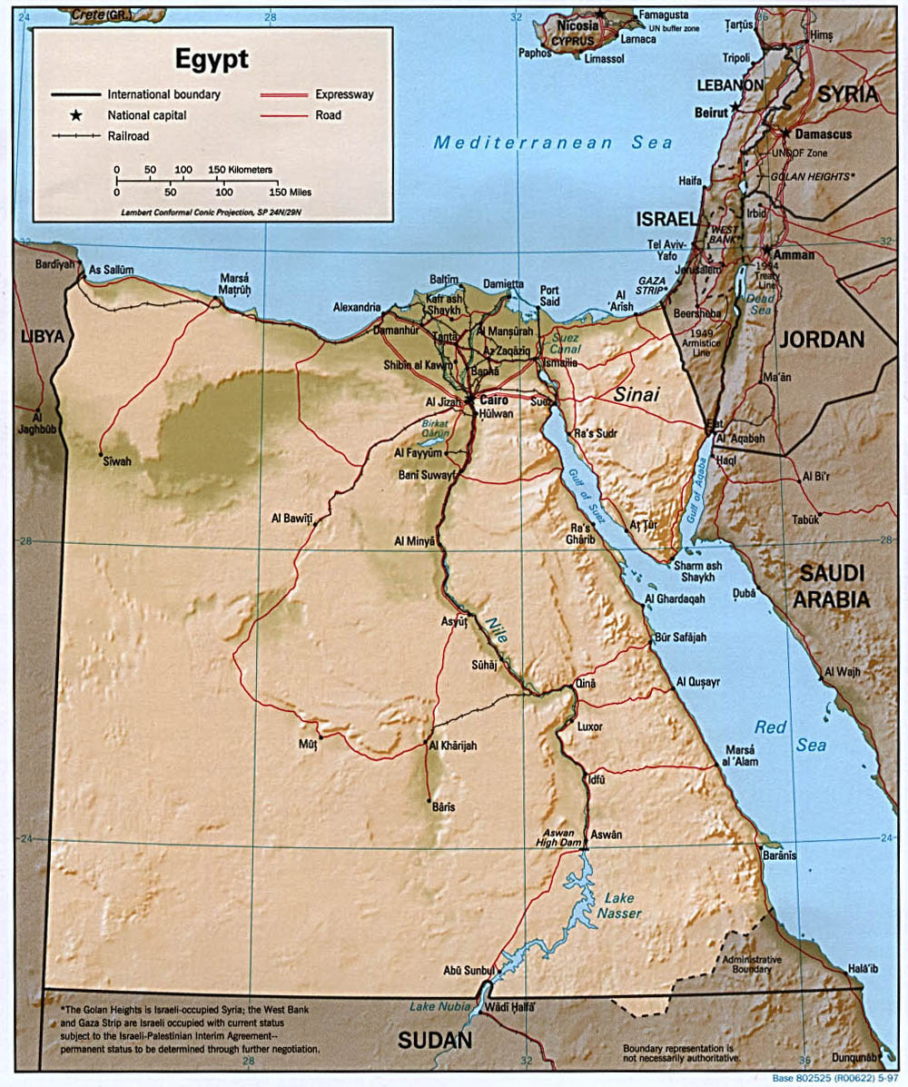
প্রাচীন মিশরীয় মানচিত্র

Slide 7
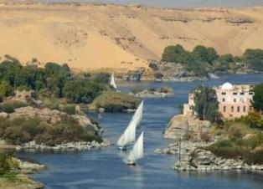
নীলনদ

Slide 8
একক কাজ
১। মিশর ও নীল নদ সম্পর্কে ২টি করে বাক্য লেখ।

Slide 9
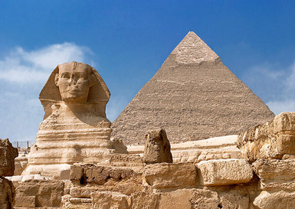
খুফুর পিরামিড

Slide 10
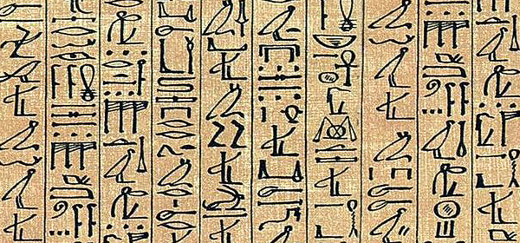
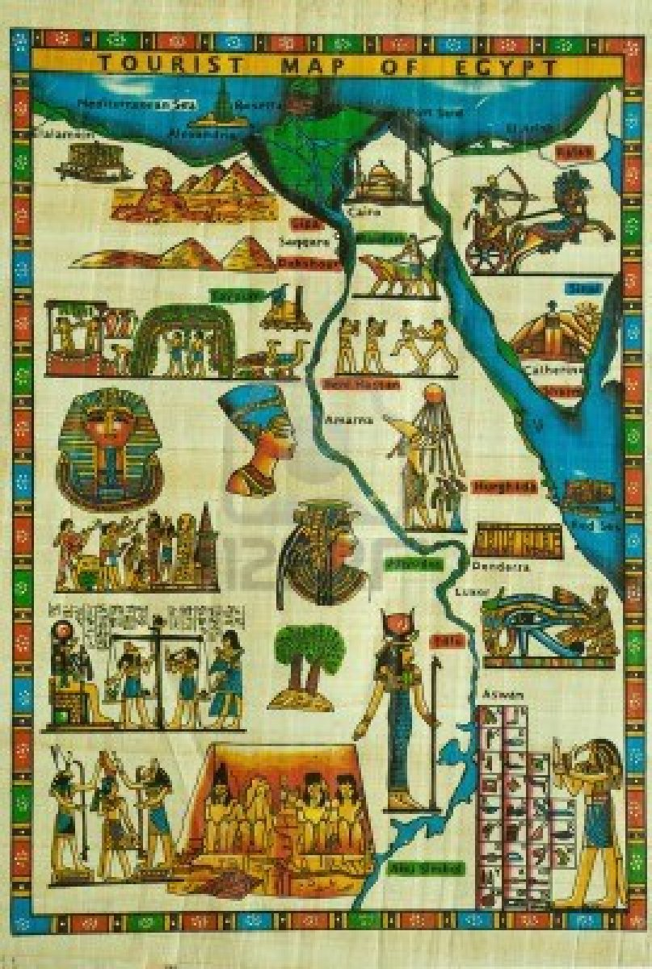
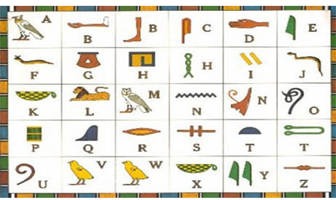
হায়ারেগ্লিফিক
চিত্রভিত্তিক লিপি
চিত্রশিল্প

Slide 11
দলীয় কাজ
মিশরকে নীল নদের দান বলার কারণ কি? বিশ্লেষন কর।

Slide 12
মূল্যায়ন
১। ইতিহাসে কাদের শ্রেষ্ঠ নির্মাতা বলা হয়?
২। অক্ষর ভিত্তিক মিশরীয় চিত্রলিপিকে কী বলা হয়?
৩। সবচেয়ে বড় পিরামিডের নাম কী?
৪। চিত্রশিল্পের সূচনা করে কারা?

Slide 13
বাড়ির কাজ
ফারাওয়ের মৃতদেহ সংরক্ষণের প্রয়োজনে কি তৈরী করা হয়েছিল- লিখে আনবে।

Slide 14
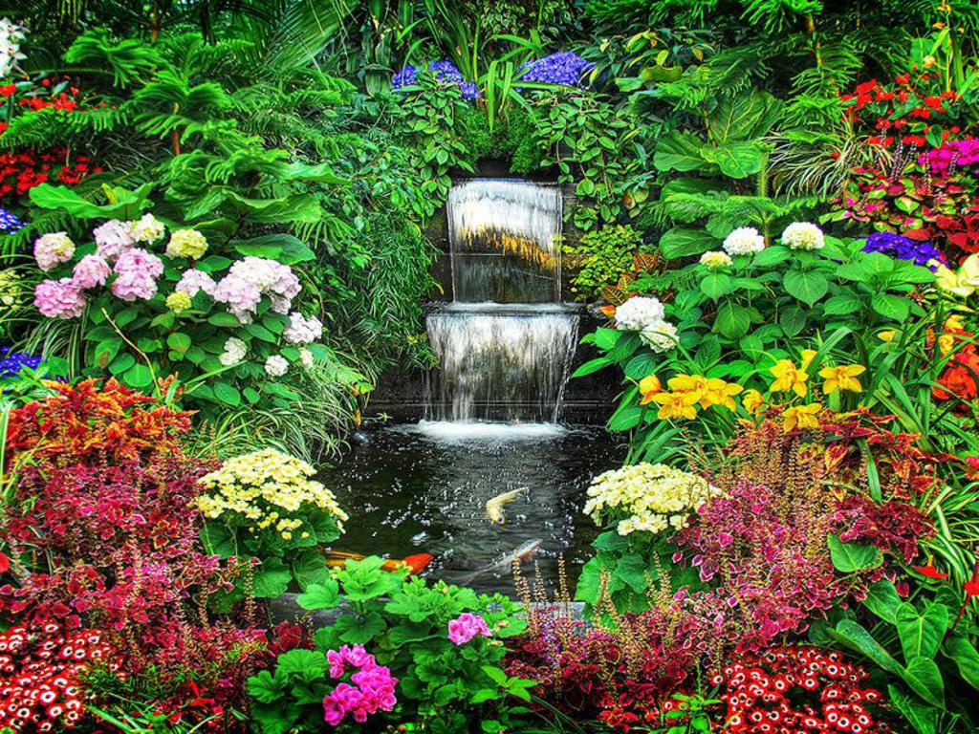
ধন্যবাদ

